Slide 1
OD SKICE DO ZEMLJEVIDA
SDZ stran 75

Slide 2
Na ulici te ustavi deček, ki ne pozna poti do najbližje trgovine. Kako bi mu na najlažji način predstavil/a pot in ga usmeril/a proti trgovini?

Slide 3
Ustna navodila so lahko precej
dolga in zahtevna.
Deček bo morda pozabil,
kaj si mu povedal/a.
Pisna navodila so prav
tako lahko predolga.

Slide 4
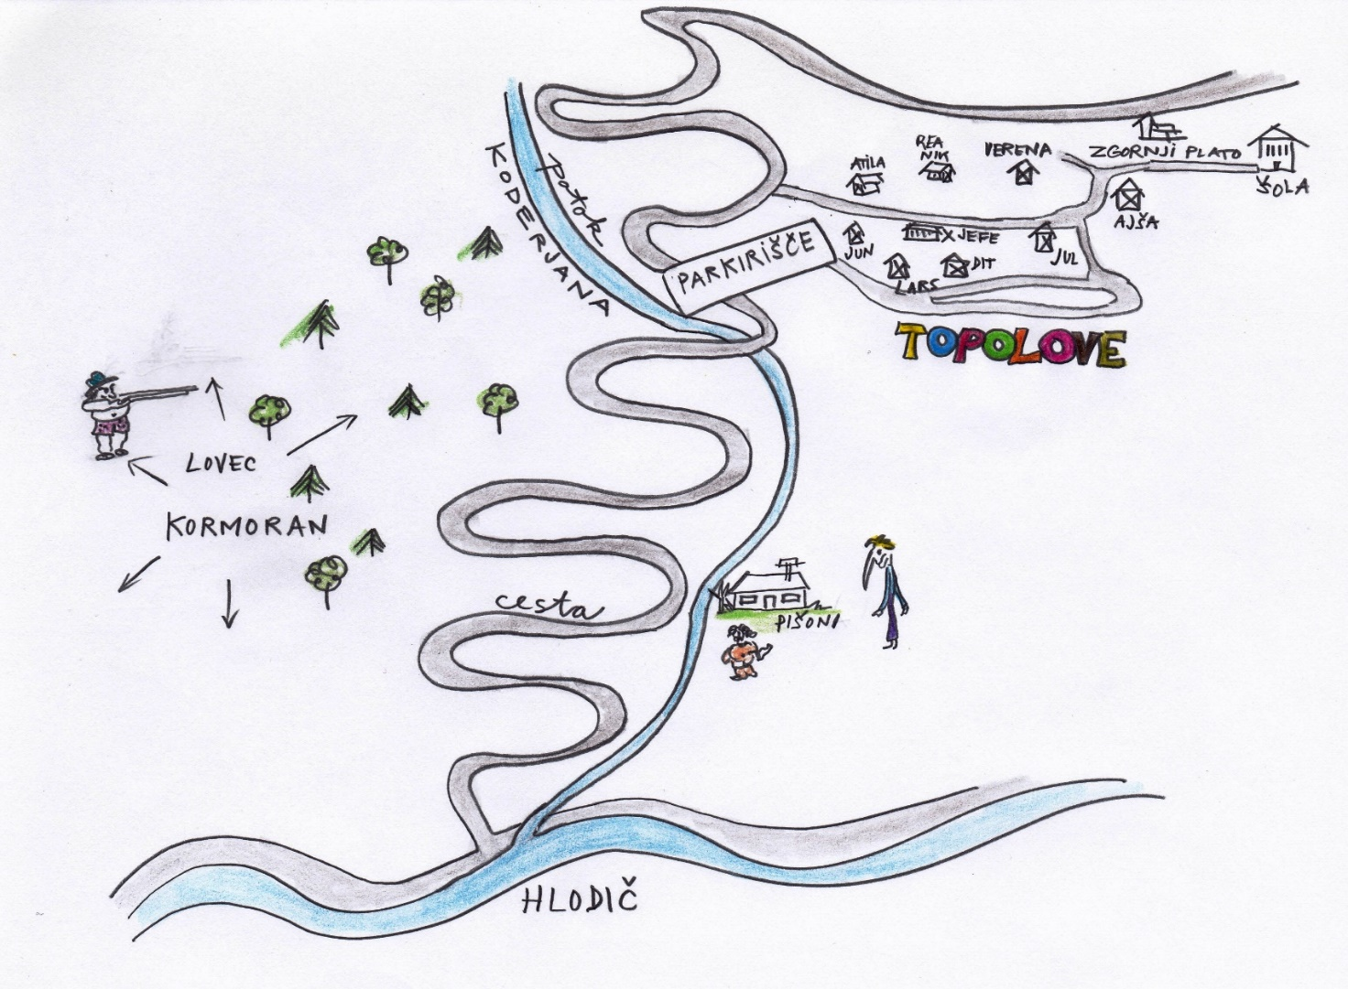
Skica je risba, ki je narisana
na hitro, z najpotrebnejšimi črtami.
SKICA!

Slide 5
Skice so postajale vedno bolj natančne, in tako so začeli nastajati
ZEMLJEVIDI.

Slide 6
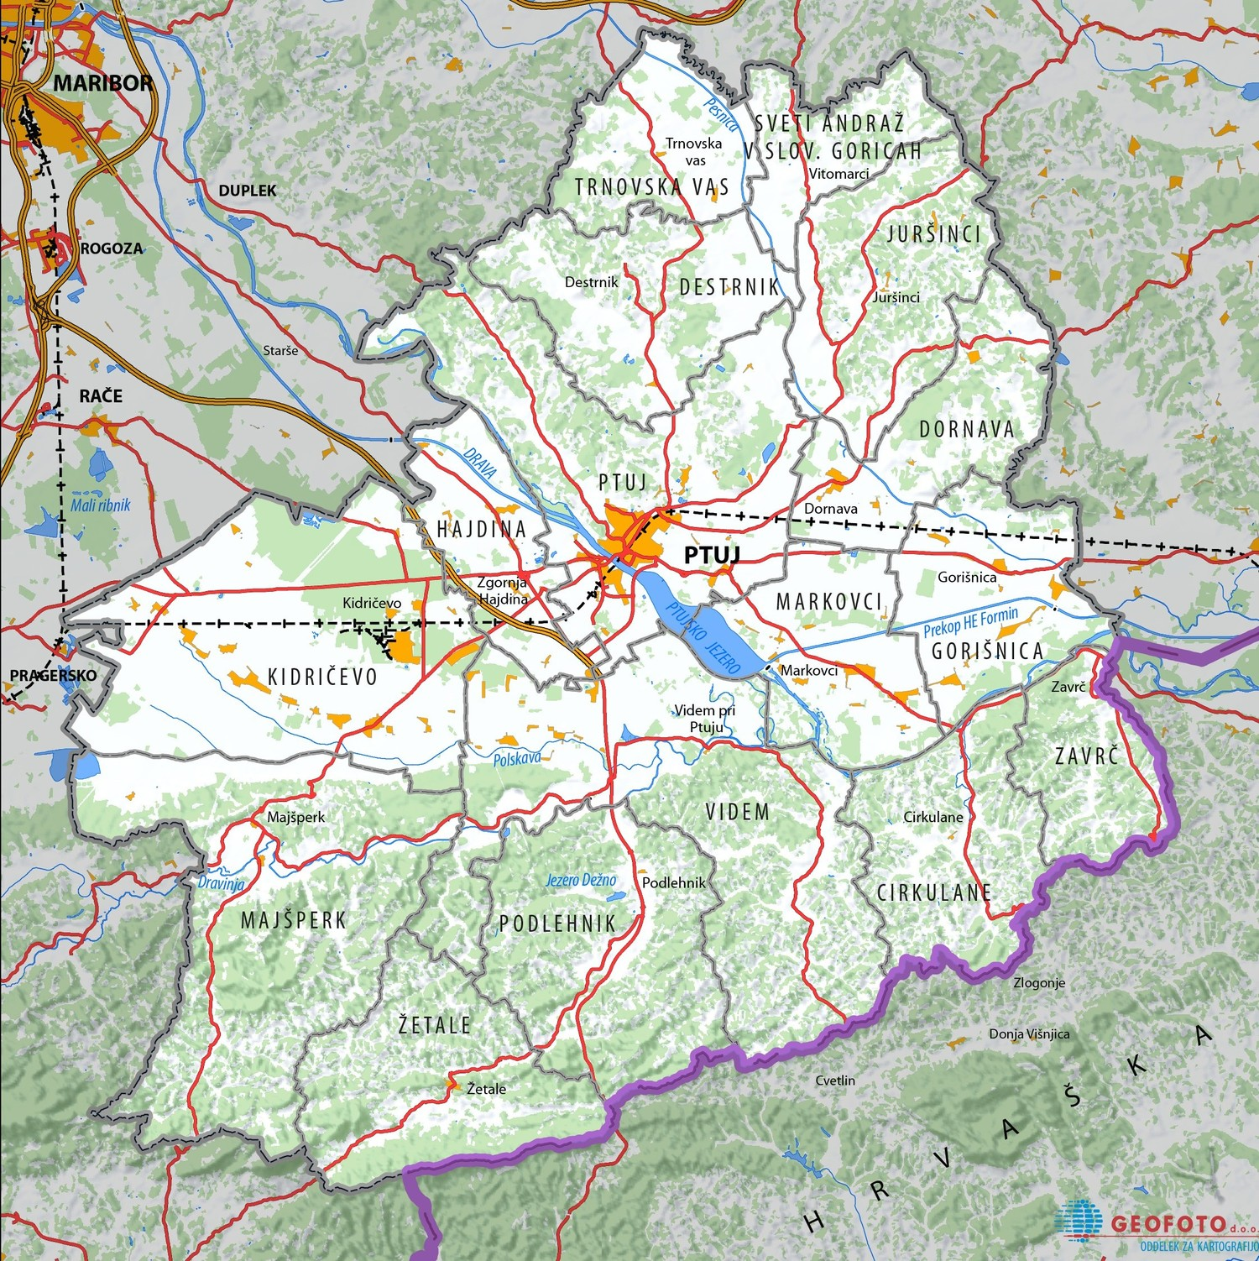
ZEMLJEVID
Je pomanjšan in poenostavljen prikaz Zemljinega površja, kot ga vidimo od ZGORAJ NAVZDOL.

Slide 7
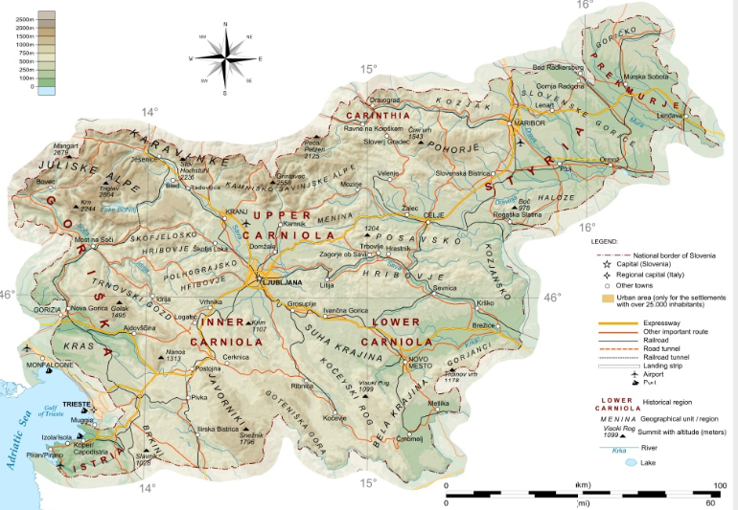
Vetrovna roža
legenda
merilo

Slide 8
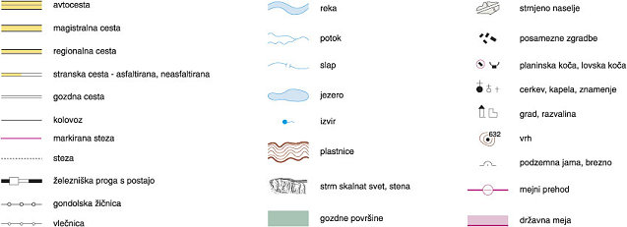
Na zemljevidih lahko opazimo različne simbole, ki prikazujejo zgradbe, ceste, reke, in druge značilnosti pokrajine. Vendar pa pomena teh simbolov
ne moremo razumeti brez dodatnih pojasnil. Zato na zemljevidih najdemo poseben prostor, kjer so vsi uporabljeni simboli pojasnjeni.
Ta prostor imenujemo
legenda zemljevida.

Slide 9
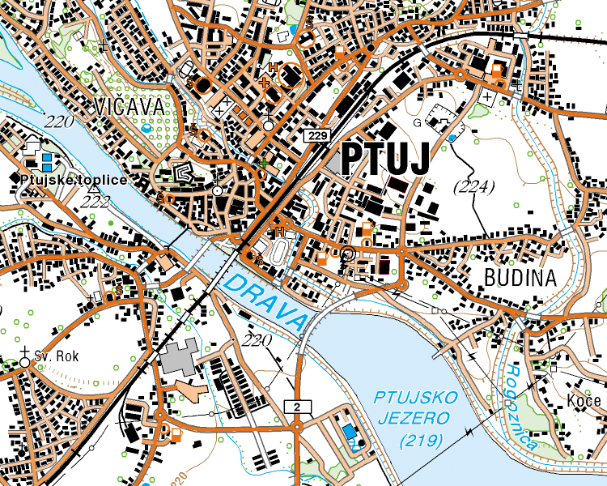
Merilo na zemljevidu nam pove, za koliko je pomanjšano površje, ki ga prikazujemo.
Da smo lahko tako veliko območje prikazali na zemljevidu, smo ga pomanjšali za 50 000 krat.

Slide 10
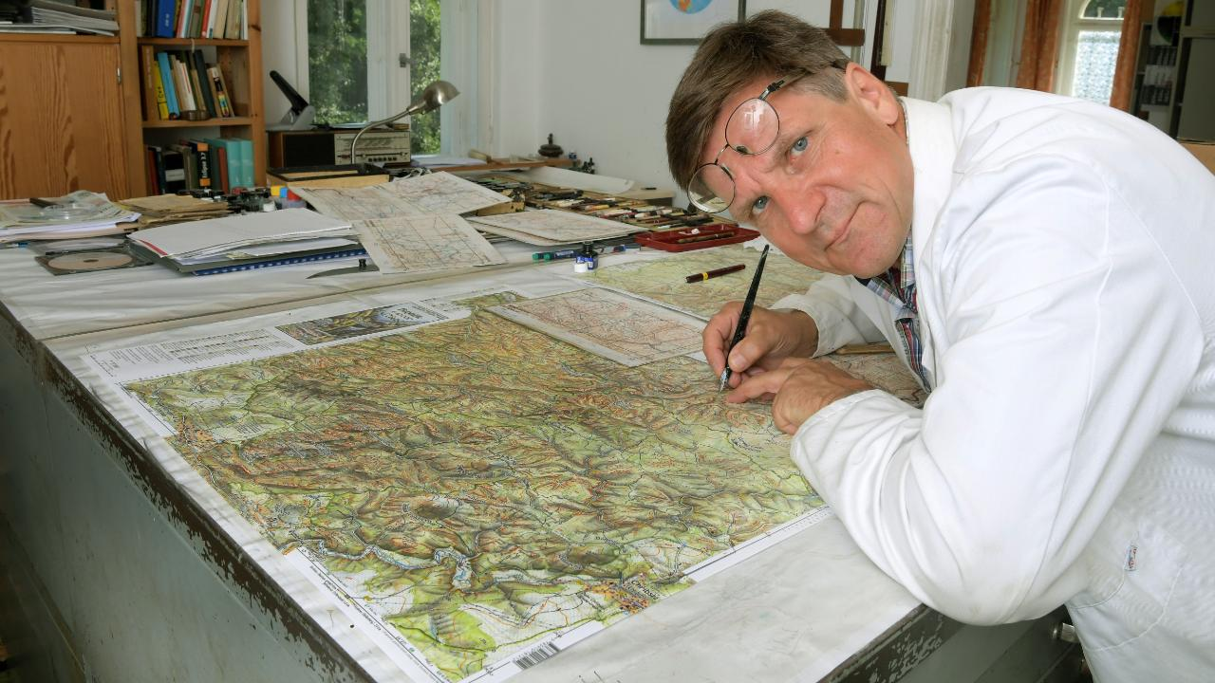
Zemljevide izdelujejo KARTOGRAFI, s pomočjo posnetkov iz letal, satelitskih posnetkov in računalnika.

Slide 11
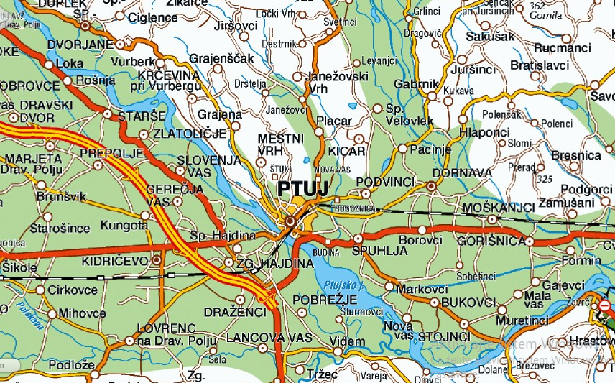
Poišči po dva kraja, ki ležita severno, južno, vzhodno in zahodno od Ptuja.
S
z
v
J

Slide 12
Kaj je prikazano z MODRO barvo na zemljevidu?
Kaj prikazuje ta črno bela črta?
Kaj pa te rdeče in rumene črte?
Pomagaj si z legendo, ki sem jo prikazala v tej predstavitvi.

